Slide 1
开源项目历史知识图谱
与可追溯问答
基于 relore · 以 Flask 为主要实验对象
一段代码为什么这样改？
把讨论理由、PR、提交和文件联系起来，回答时回到原文。
知识图谱课程 · 2026年11月11日期中汇报
当前闭环已就绪 · 真实源码问答通过
Notes:
建议35秒。系统从公开仓库URL自动完成采集、代码事实、模型抽取、校验、检索建图与可追溯回答。Flask同一真实作业已进入ready/index_graph，并且真实源码职责问答返回6条带证据的claims。换仓库需要重新采集，不能复用Flask事实。来源：课程选题_更新.pdf第1–2页；BuildJob b61942bf06b742e48860d064dffe6df2；evaluation/public_demo源码问答响应。

Slide 2
自动构建与证据约束
URL与来源
P1 · relore采集
代码与版本
P3 · git / AST
决定与理由
P4 · DeepSeek
问答与原文
P4回答器 → P5页面
同源检索与图
P2 · Postgres / Neo4j
校验与冻结
P1 · 原文与关系
完整Flask URL闭环已就绪：图、冻结检索与真实模型抽取均可查询。
同一作业覆盖369来源、40完整讨论、24文件快照、133实体、183关系及333条证据。
2 / 5
Notes:
建议55秒。P1是唯一任务编排者。relore提供采集和检索底座；P3从官方git和静态源码给代码、提交与版本事实；P4调用DeepSeek提取决定、采用状态和原文明示理由。P1校验证据位置及实体端点，P2存显式图并用同一来源池检索，统一回答器生成带证据的全部claims，P5只展示。该闭环已在一个真实Flask任务上进入ready状态，但有限采集与开发问答不替代正式质量实验。来源：docs/public_interfaces.md、docs/code.md、docs/graph_query.md、docs/p4/models.md；同一BuildJob b61942bf06b742e48860d064dffe6df2。架构图为原生可编辑图形。

Slide 3
开发回归例：Flask PR #6133
问题：为什么调整测试？client.query 属于哪个项目？
① 本地决定：调整 Flask 测试
明示理由：Werkzeug 尚未发布
“Adjusted the test here to account for Werkzeug not being released yet.”
② 归属区分：client.query 新增于 Werkzeug PR #3219
保存外库候选，不生成 Flask 的新增决定
原文：pallets/flask/pull/6133 · davidism · [282, 352)
真实模型开发回归；不计正式测试成绩，也不替代仅输入URL的自动验收。
3 / 5
Notes:
建议90秒，必要时切到原文或展示页。本例来自P4已登记的开发主题。原文说，为了适应Werkzeug尚未发布而调整这里的测试。因此本地决定是调整Flask测试，原因要写入rationale并有原文。另一句client.query的新增属于Werkzeug，不能因为写在Flask讨论里，就抽成Flask新增API。早期试跑犯过这个错误，新回归同时保留本地理由和外库归属。这说明引文偏移正确仍不等于语义正确。当前回答器真实返回两条claims，本页完整呈现两项含义。来源：deliveries/P4/2026-10-30/model_validation.json answer_replay；midterm_notes.md；原文https://github.com/pallets/flask/pull/6133 。数据版本p4_dev_6133_20261030，run_id=17c1e34047352702632cae4cdae17fccc7e251606920770aa241ec2452d6bb0c。

Slide 4
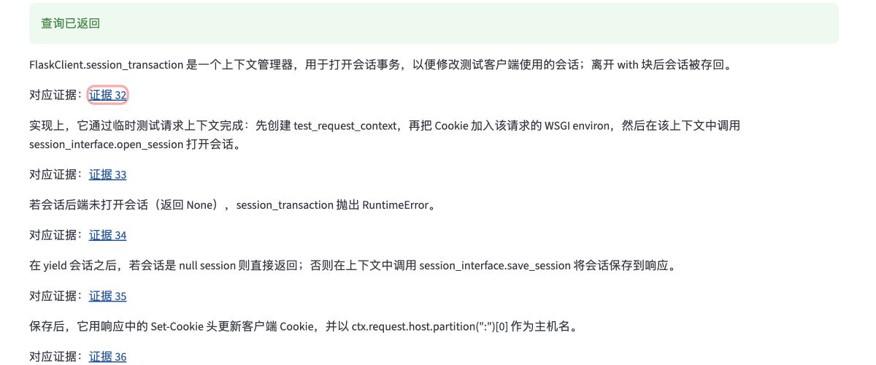
真实 URL 闭环与可追溯回答
ready/index_graph · 369来源 · 40讨论 · 24快照 · 133实体 · 183关系 · 333证据
真实问题返回6条claims；每条可定位到冻结源码区间、来源编号和数据版本。开发问答不替代P6正式质量实验。
4 / 5
Notes:
建议85秒。这是同一Flask BuildJob在ready/index_graph后的真实自然语言问答，不是固定答案或toy回放。问题询问FlaskClient.session_transaction的职责；回答返回6条claims，分别引用证据32至37，并展示源码原文、Unicode位置、来源编号、冻结数据版本和来源链接。作业覆盖369来源、40完整讨论、24文件快照，抽取133实体、183关系、333条证据和61个Decision；graph_ready、retrieval_ready与actual_llm_extraction均为true。展示结果证明真实闭环与证据可定位，不证明正式测试准确率。来源：demo/replay/flask-public-20261030.json；BuildJob b61942bf06b742e48860d064dffe6df2；docs/p5/screenshots/flask-architecture-claims-20261030.png与flask-architecture-source-20261030.png。

Slide 5
实验设计与下一阶段
知识抽取实验
完整原文 → 独立模型参考与复核 → 一对一匹配
统计决定 Precision / Recall / F1、理由完整性及错误类型
下游问答对照
A：relore检索 + 统一回答器
B：同样的检索种子 + 图谱扩展 + 同一回答器
固定同来源、同模型、同提示、同上下文预算；报告收益和代价。
当前：真实URL问答与冻结重放已通过 → 正式A/B与完整不足核验 → 第二小库、双平台
5 / 5
Notes:
建议40秒，总计约4分45秒，另留15秒收束。我们不预设知识图谱一定更好。抽取实验由完整来源独立生成模型参考，再统计TP、FP、FN和理由漏填；正式问题与参考隔离，不拿测试答案修改方法。下游A/B共享来源和回答器，只改变图扩展，报告事实覆盖、证据召回、无依据断言、弃答、时间和费用。现有真实URL问答与冻结重放已完成，但正式F1、A/B增益和正确弃答率仍以P6汇总为准。下一步完成正式实验、第二小库与Windows/macOS最小验证。来源：统一执行契约C8–C9；总规划第6节；课程选题_更新.pdf第1页。

